Slide 1

ỦY BAN NHÂN DÂN QUẬN LONG BIÊN
TRƯỜNG MẦM NON CỰ KHỐI
LĨNH VỰC PHÁT TRIỂN NGÔN NGỮ
Hoạt động làm quen văn học
Đề tài : Thơ em yêu nhà em
Lứa tuổi: Mẫu giáo lớn ( 5- 6 tuổi)
Giáo viên: Đào Thị Kim Xuyến
Năm học: 2024- 2025

Slide 2


MỤC ĐÍCH YÊU CẦU
Kiến thức:
- Trẻ nhớ tên bài thơ, tên tác giả bài thơ.
- Trẻ hiểu nội dung bài thơ:
2. Kỹ năng:
- Trẻ thuộc bài thơ, biết đọc thể diễn cảm, cảm nhận được nhịp điệu của bài thơ.
- Trẻ trả lời được các câu hỏi của cô.
3. Thái độ:
- Giáo dục trẻ yêu quý ngôi nhà của mình.

Slide 3

Chương trình
Gia đình yêu thơ

Slide 4

Phần 1:
Cùng nhau thưởng thức

Slide 5

Bài thơ:
EM YÊU NHÀ EM
Tác giả: Đoàn Thị Lam Luyến

Slide 6
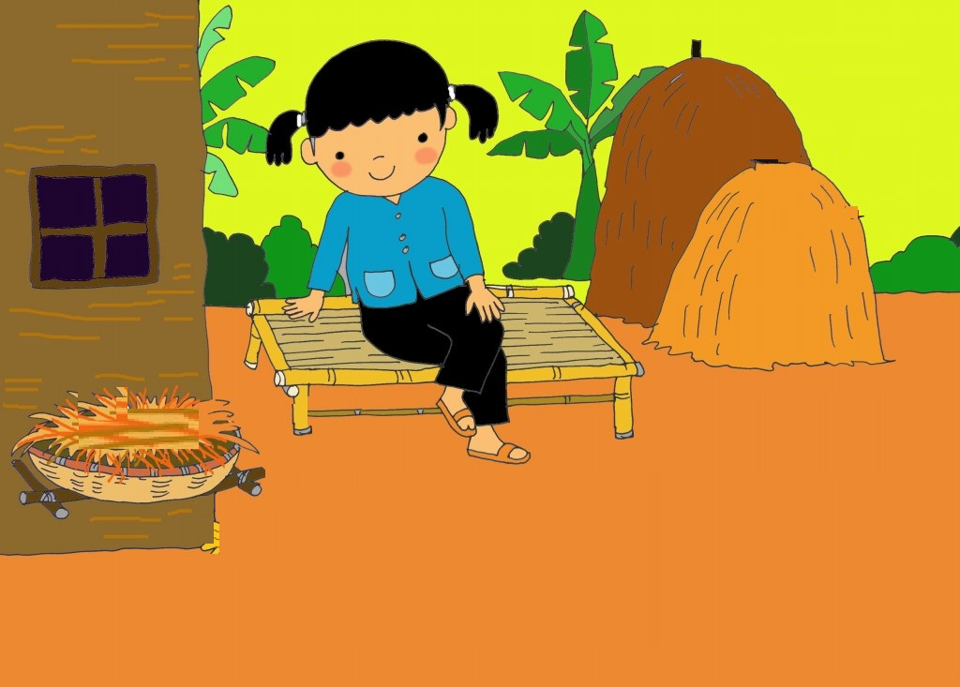




Chẳng đâu bằng chính nhà em
Có đàn chim sẻ bên thềm líu lo
Có đàn gà mái hoa mơ
Cục ta, cục tác khi vừa đẻ xong

Slide 7


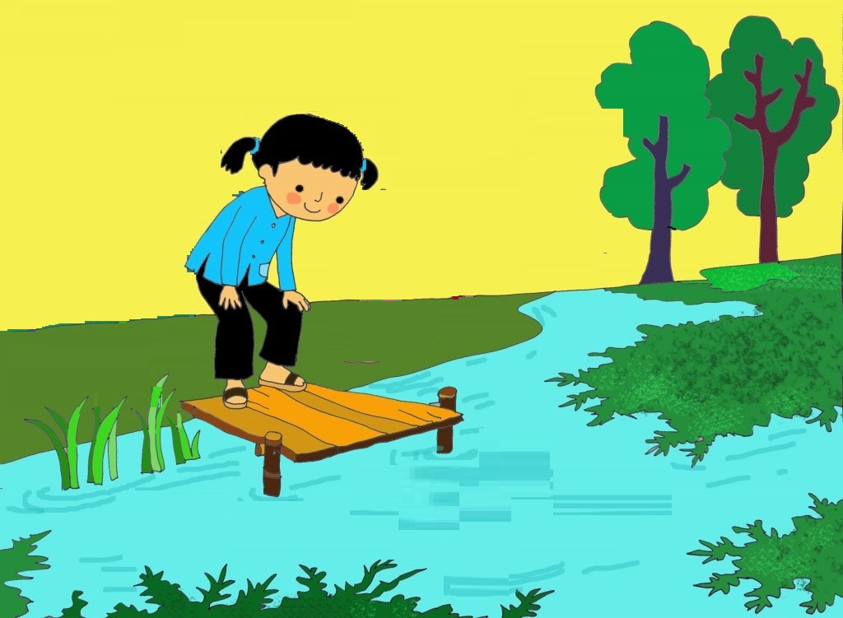

Có bà Cối mật lưng ong
Có ông ngô Bắp râu hồng như tơ
Có ao muống với cá cờ
Em là chị Tấm đợi chờ bống lên

Slide 8




Có đầm ngào ngạt hương sen
Ếch con học nhạc, Dế Mèn ngâm thơ

Slide 9
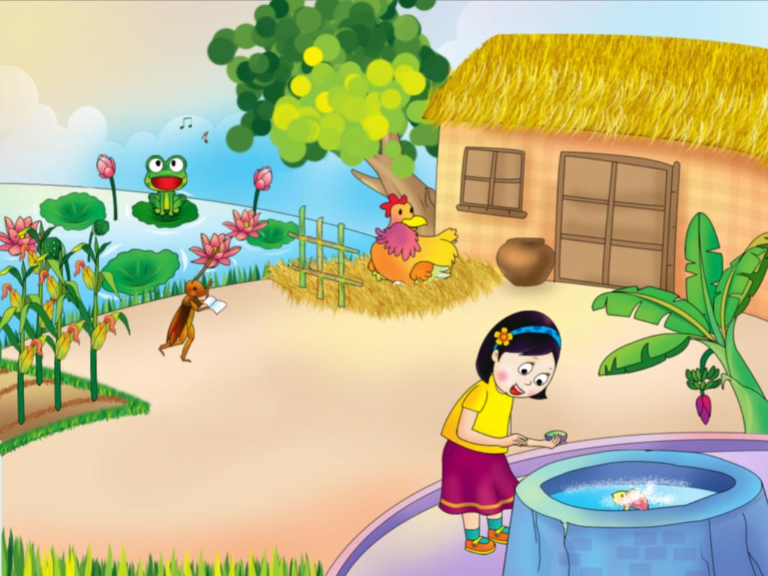
Dù đi xa thật là xa
Chẳng đâu vui được như nhà của em

Slide 10
Phần 2:
Cùng nhau thi tài

Slide 11

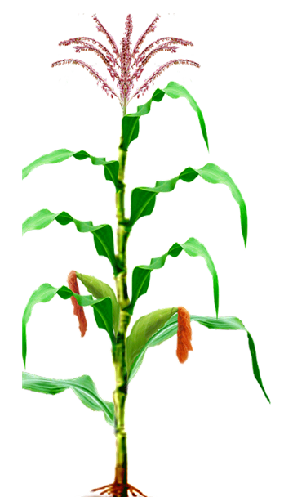
Cô vừa đọc cho các con nghe bài thơ gì? Của tác giả nào?

Slide 12

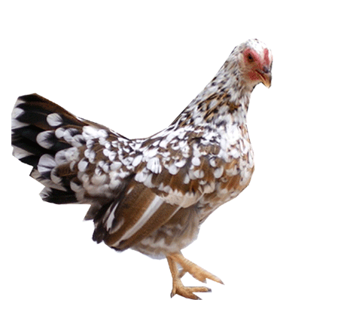
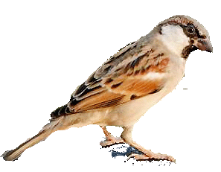
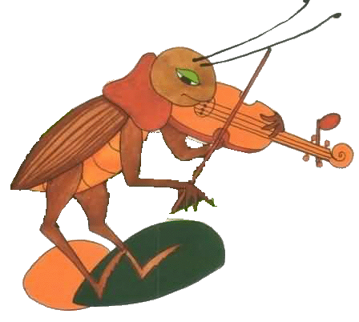

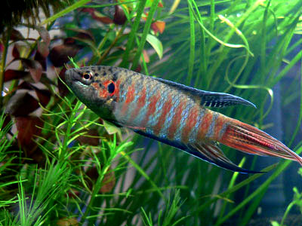
Trong bài thơ có những con vật gì?
T¸c gi¶ : §oµn ThÞ Lam LuyÕn

Slide 13
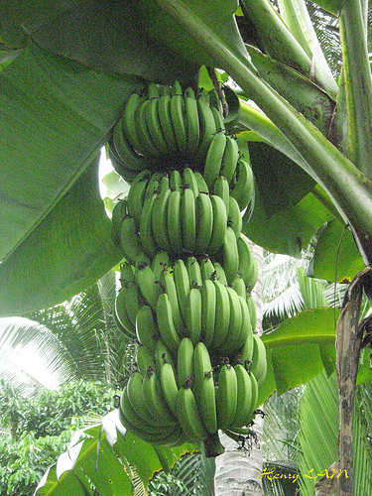
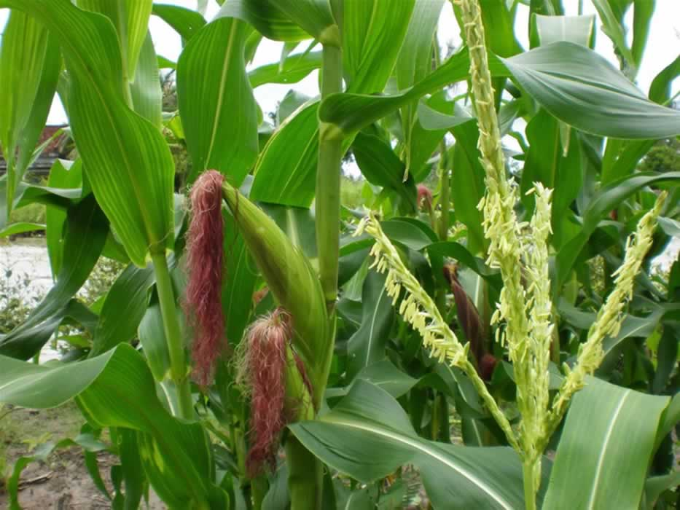
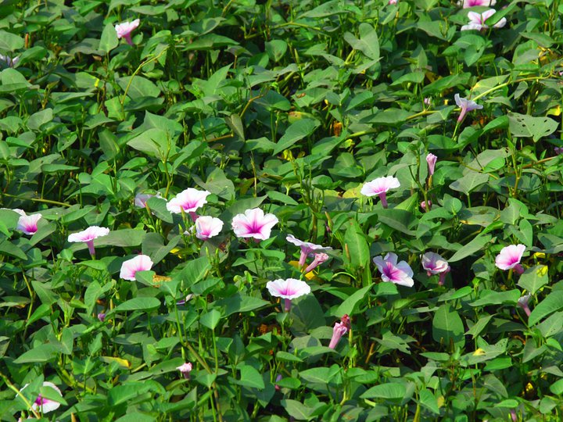
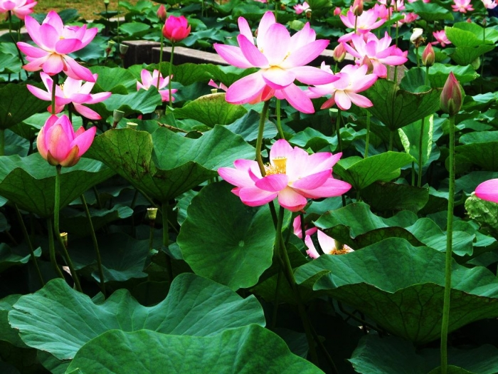
Nhà của em còn có những loài cây gì nữa?

Slide 14

Tình cảm của bạn nhỏ đối với ngôi nhà như thế nào?

Slide 15

Phần 3:
Cùng nhau chung sức

Slide 16



